Slide 1
宮崎市フェニックス自然公園 DX集客プロジェクト
・AIポスターで動物園を案内 ・動物AR
・SDGアプリ
・地元の学生たちと
自然公園メタバースを作成

Slide 2
東武トップツアーズのDX商品

Slide 3
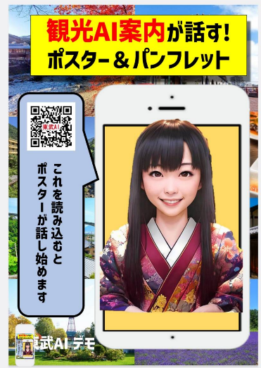
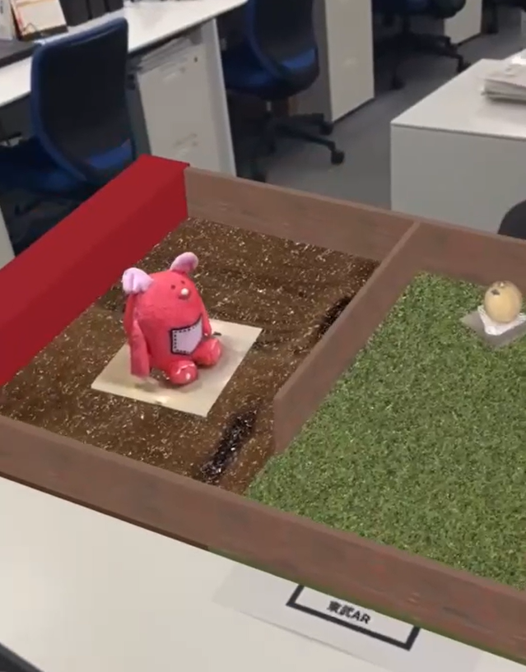
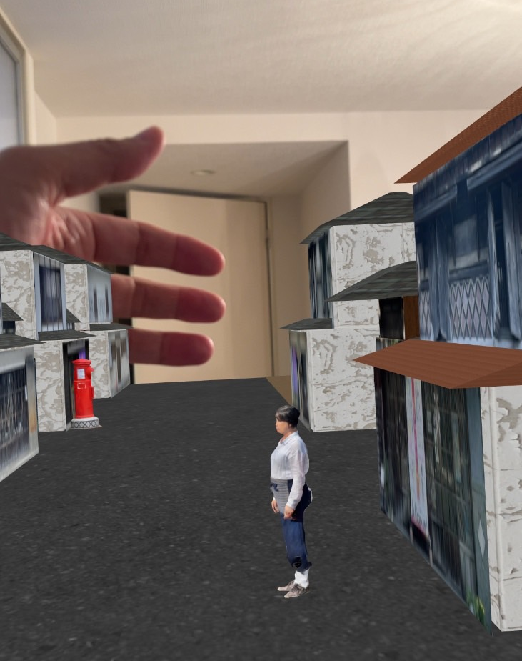
インパクトのある観光広報物！東武AI・東武ARのご紹介
「東武AI」は、観光ポスターや観光パンフレットの中で、AIのキャラクターが、観光地、名所、文化財、特産品など
の魅力を多言語で解説する仕組みです。
「東武AR」は、観光ポスターや観光パンフレットの中で、観光地、名所、文化財、特産品が3次元になって飛び出て
リアルな魅力を伝えるツールです。
どちらも、物産品のオンライン販売、NFTの発行、LINE連携したデータ活用なども可能です。
AIアバター
３Dオブジェクト
３D空間

Slide 4
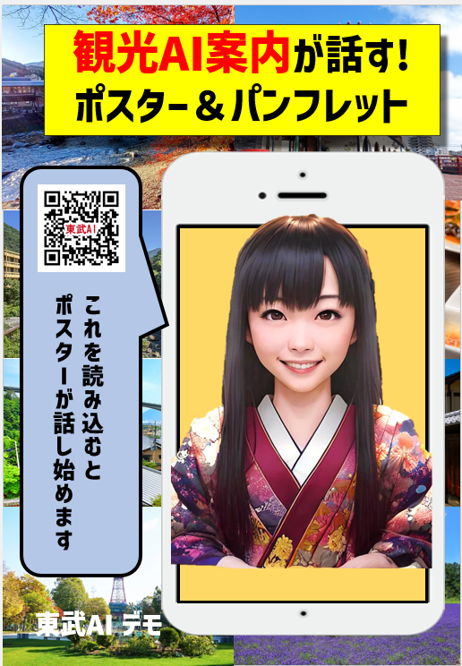
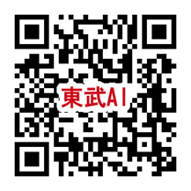
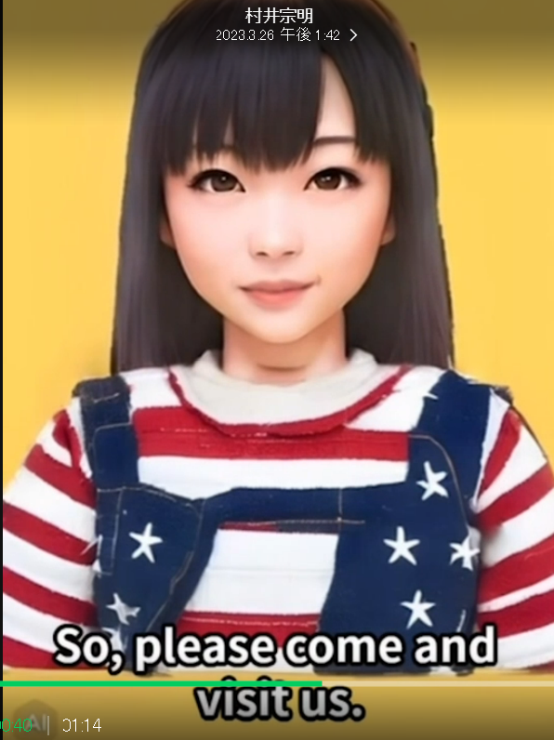
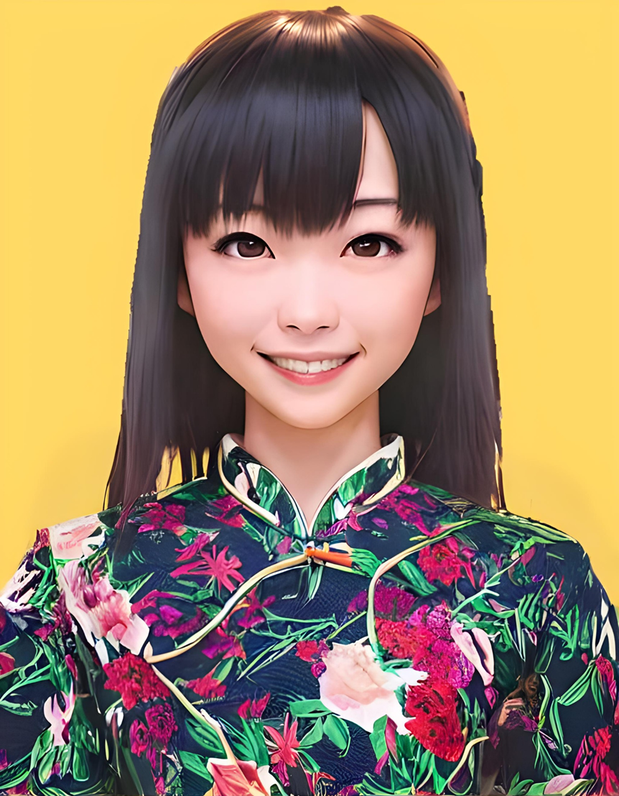
技術紹介① AIアバター AR
QRコードを読んで、ポスターにカメラを
あてると、観光AIが話し始めます。
地元のゆるキャラや、市長さん、社長さん
などにも自由に変身します。
多言語対応も得意です。
ぜひ、音をONにして QRコードを読み
私の顔で 試してください！

Slide 5
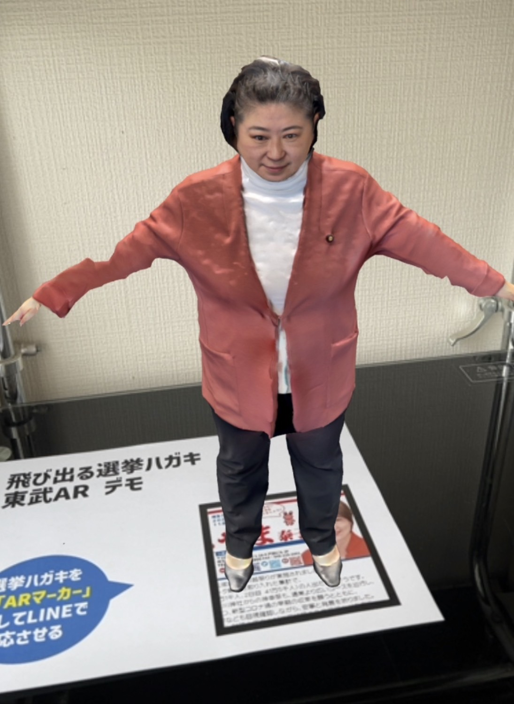
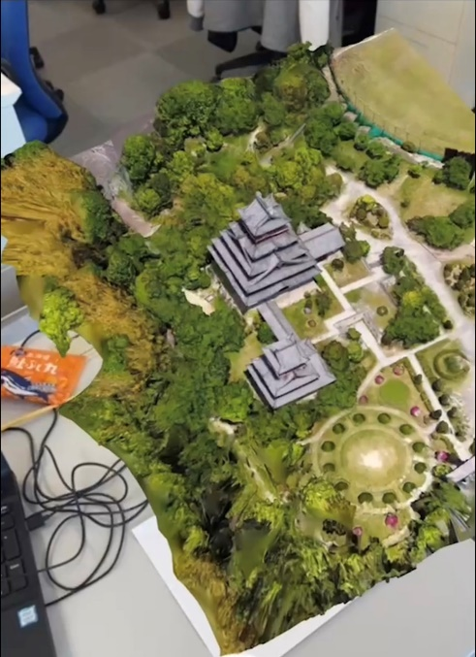
技術紹介② ３Dオブジェクト AR
広報物の中にあるQRコードを読んで、
ARカメラを立ち上げます。
そこで、自治体のロゴなどを見ると、
３次元でデータが飛び出てきます。
①人物、キャラ
②特産品、
③城などの名所
など、様々な
パターンがあります。

Slide 6
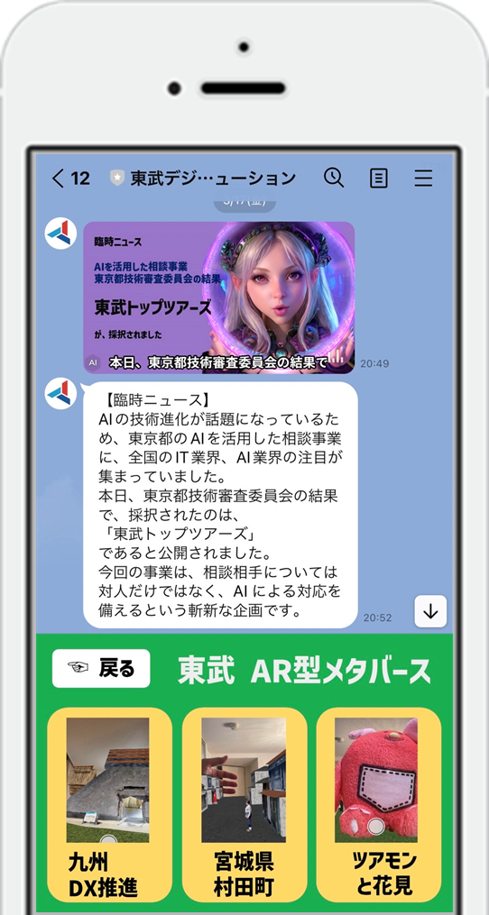
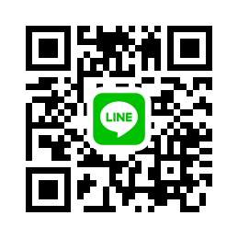
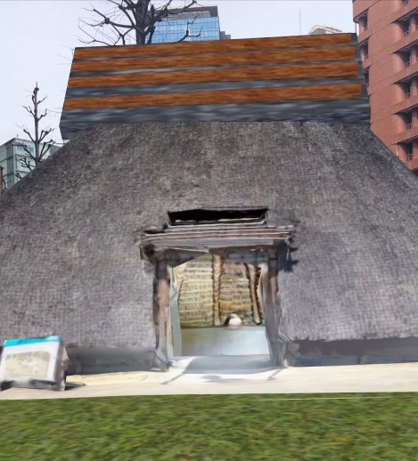
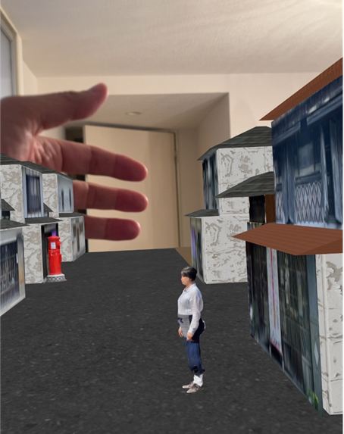
技術紹介③ ３D空間 AR
LINEアカウントや、東武観光WEBアプリなどを作り、その中で現実空間の中に、観光地や キャラクターを飛び出させます。
ぜひ、試して
みてください

Slide 7
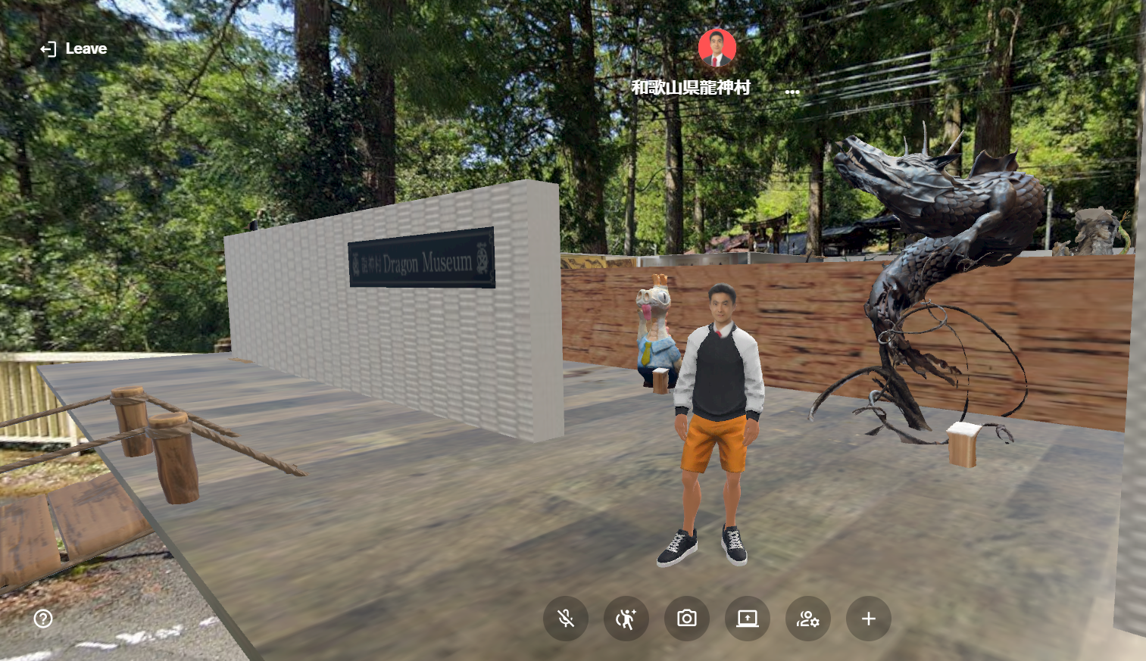
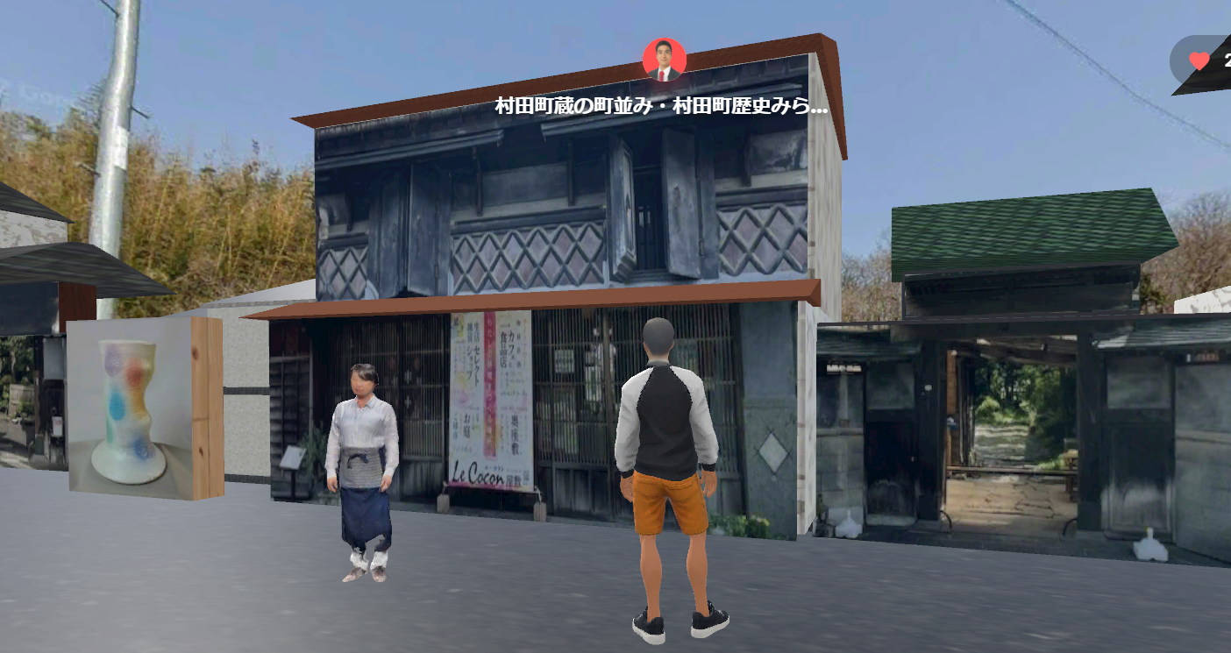
技術紹介④ 観光メタバース（３D空間ARと同一データを活用）
東武トップツアーズは、自社エンジニアで観光メタバースの作成をしています。現在、下記のホームページに、全国、30か所のメタバースなどを公開しています。また、他社からも受注開発を受けています。
https://www.dx-tobu.com/
３D空間ARとセットだと、同じデータの転用
なので、金額がかなり下がります。
セットでの導入については、お問い合わせください。

Slide 8
宮崎市フェニックス自然公園 への適用案

Slide 9
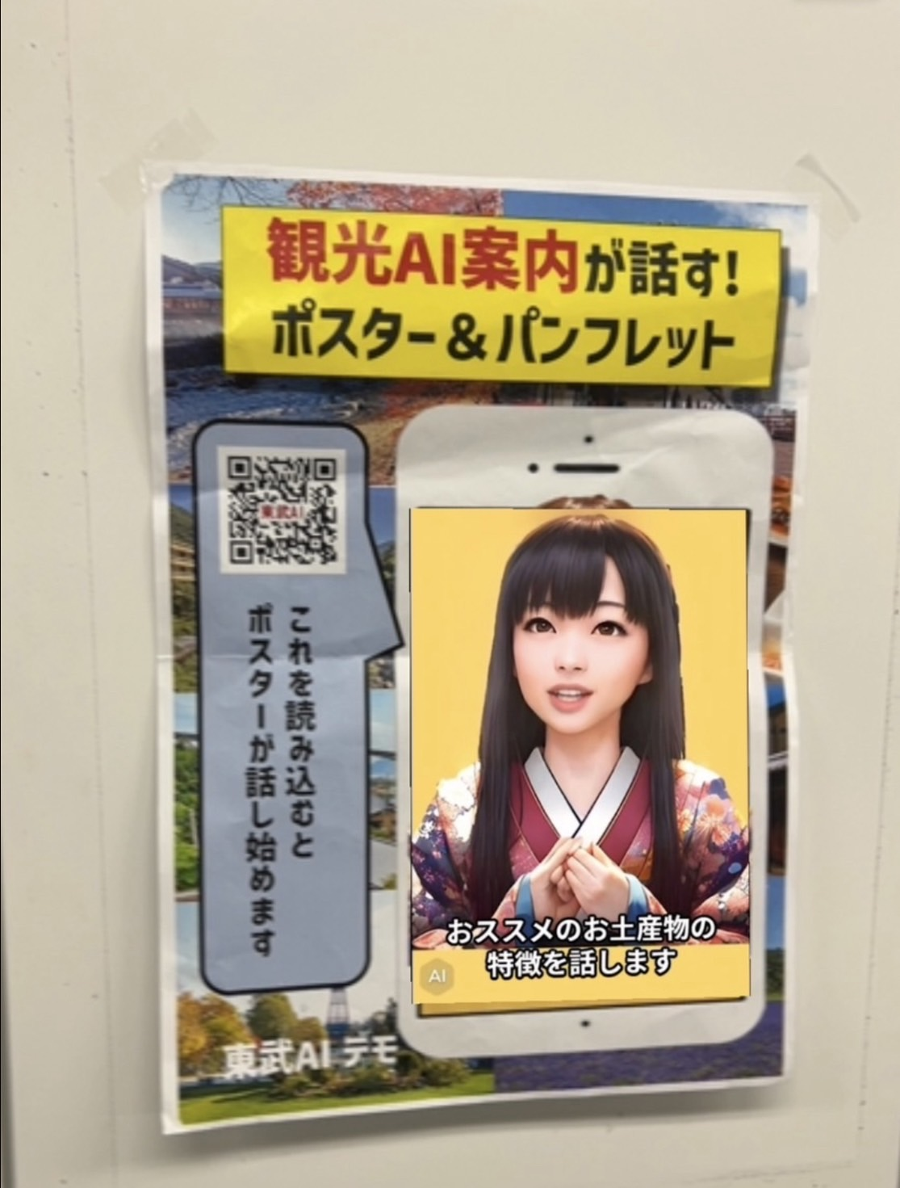
１，AIポスターで動物園を案内
園内に張り巡らせたポスターが
AIで話します。
それぞれの動物に
ついて解説します。
デモ動画はこちら
https://youtube.com/shorts/fZN7VDtn3Y8?feature=share

Slide 10
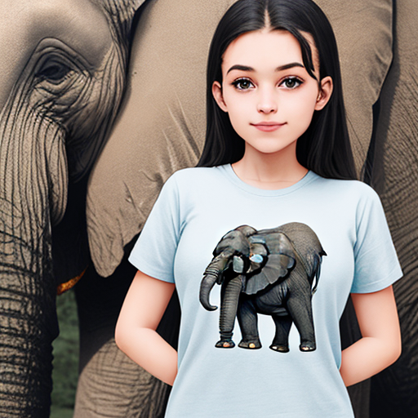
東武AIが書いた動物解説用AI少女
それぞれ、
会話ができる
人工知能です

Slide 11
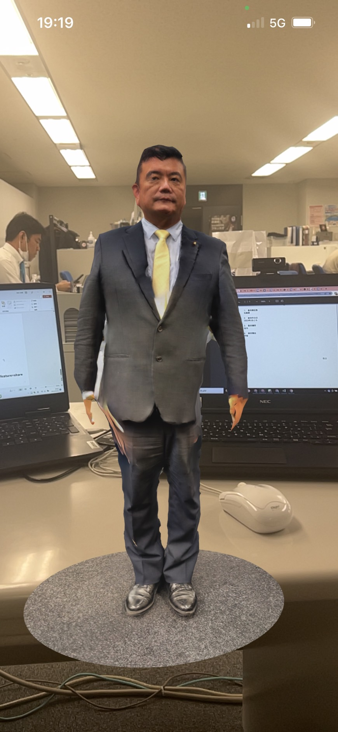
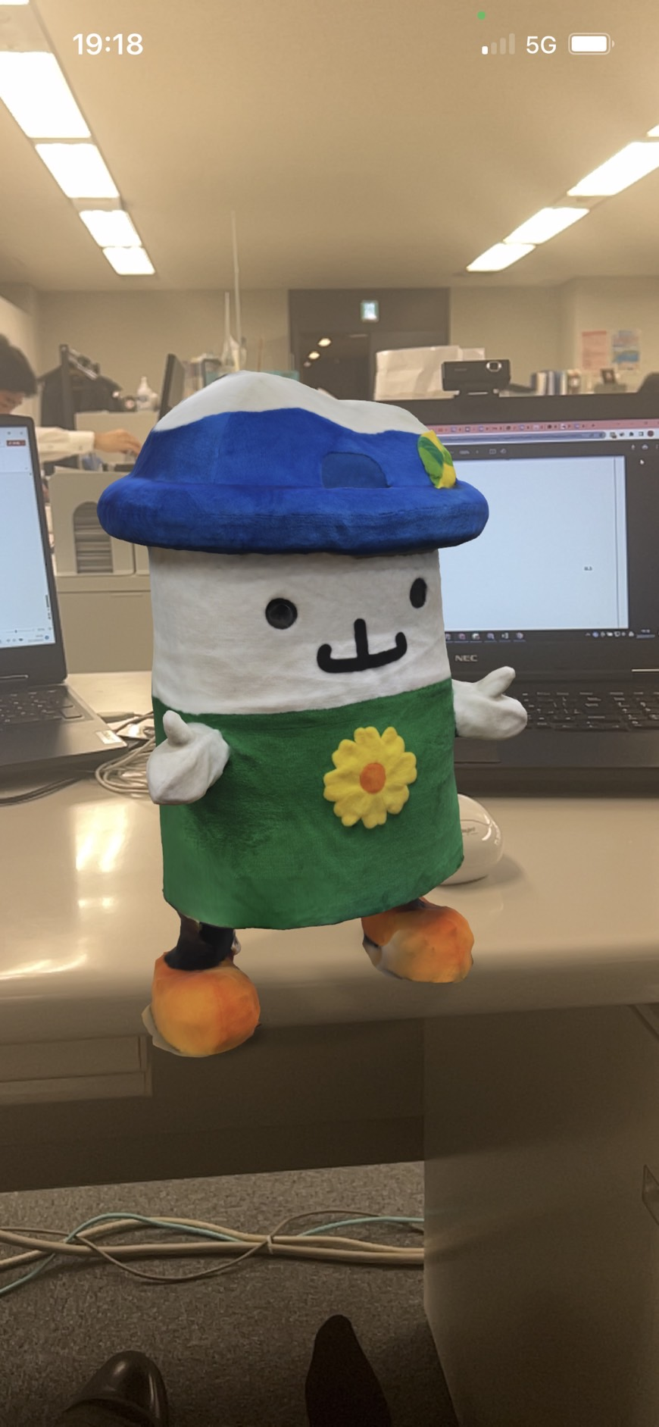
２，動物AR
自然公園のLINEに登録すると
いないはずの動物が
カメラから見えるようになります。
デモ動画はこちら
https://www.youtube.com/shorts/dKiQmBbxYLY

Slide 12
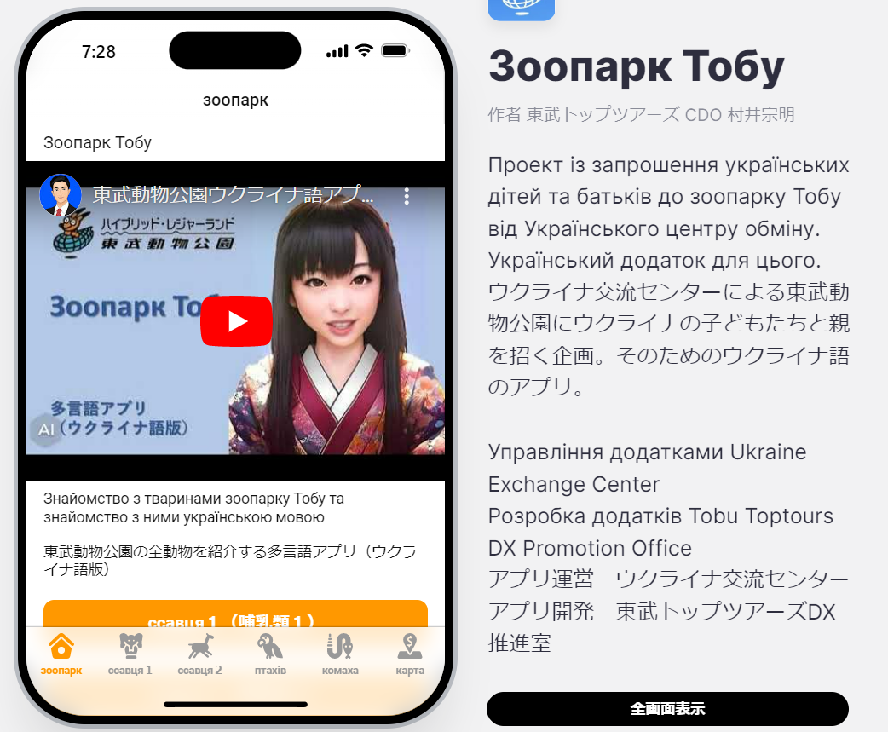
３，Animal SDGアプリ
自然公園のサイトに
埋め込むSDGsのアプリ
動物たちが声で解説して
学校などで使えます！
サンプル動画はこちら
https://youtu.be/U8hRaopwIFY 東武動物公園 多言語アプリ
https://tobuzoo-ua.com/dl/a400f7

Slide 13
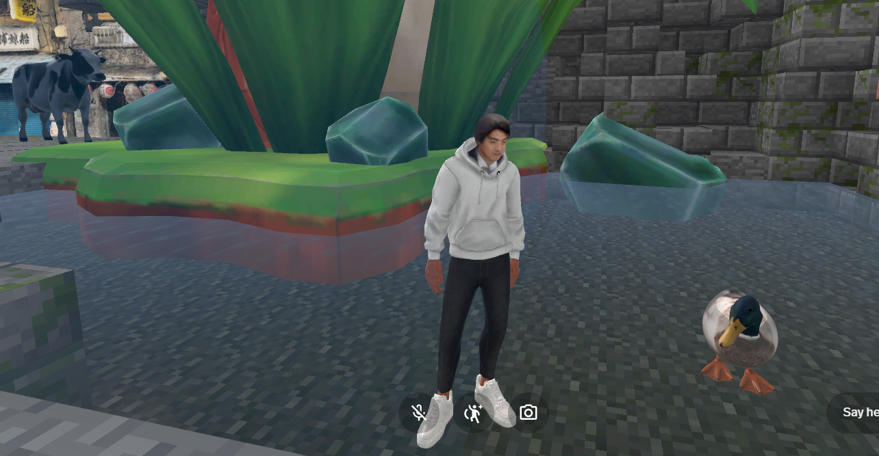
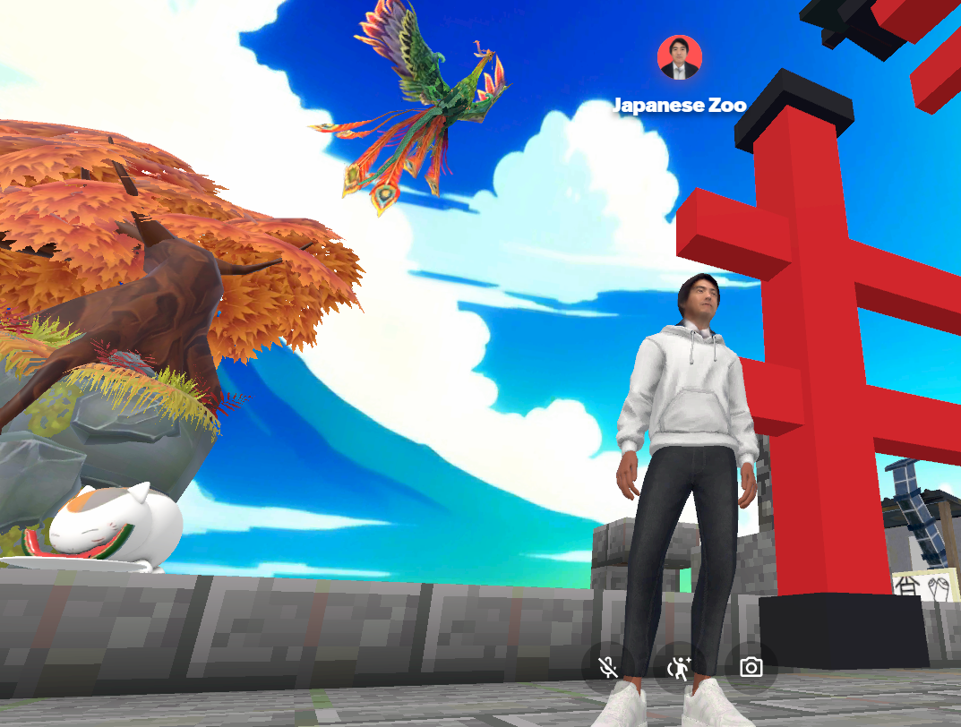
４，地元の学生と一緒に フェニックス自然公園メタバースの作成
あくまで、デモ画面です

Slide 14
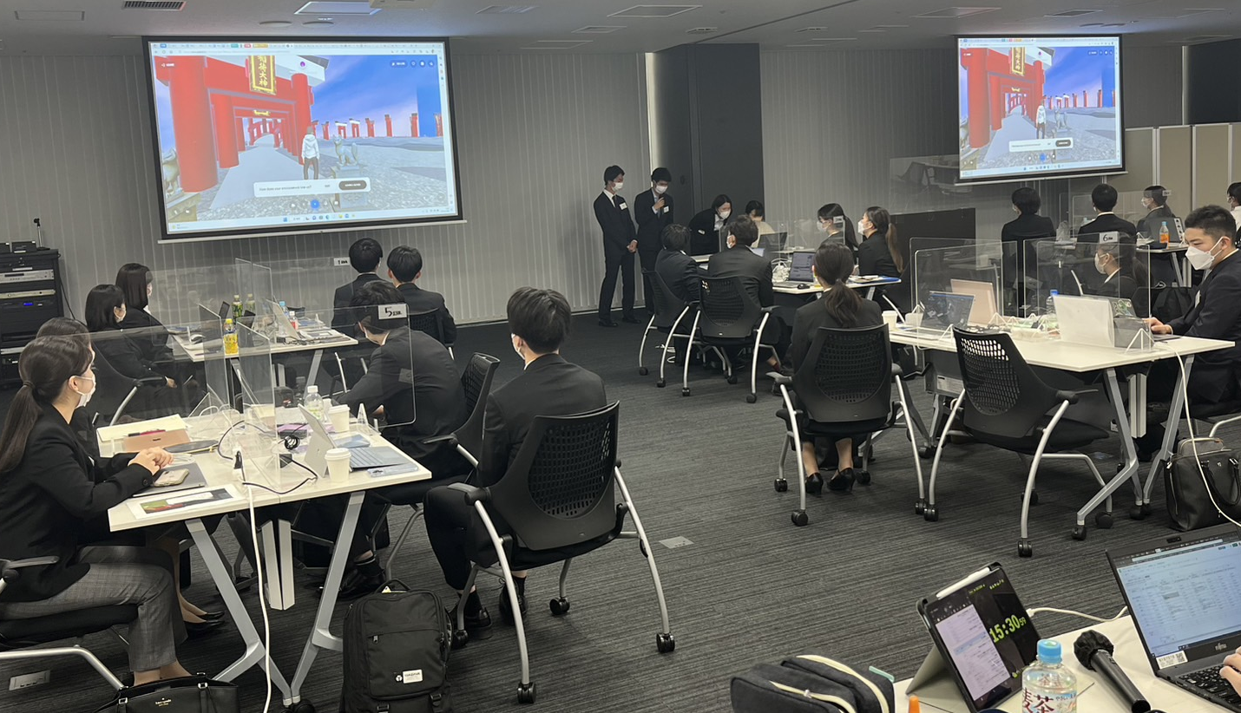
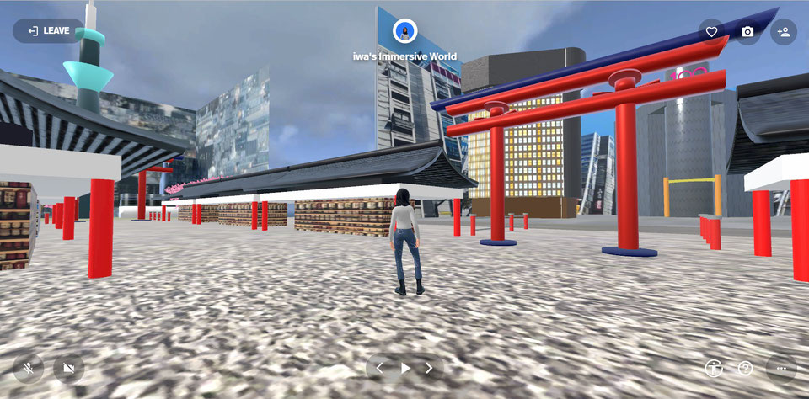
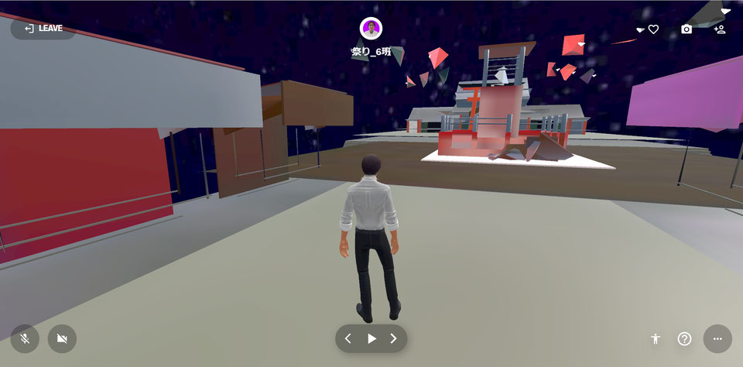
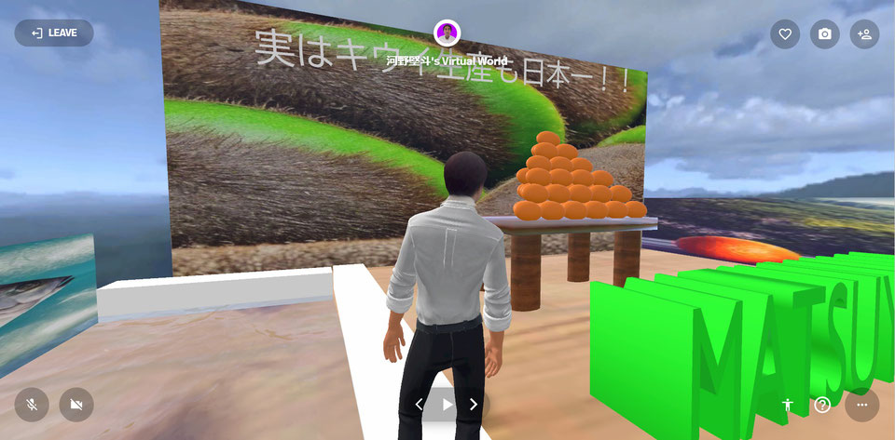
東武の大学生へのメタバース開発指導の実績
かなりクオリティが高い観光地域メタバースを
大学生たちが、合宿期間中に４人１チームで作成。
その後もインターン生として技術指導を続け、
１人１地域の地域メタバースを作成し、MAPにつなげた。

Slide 15
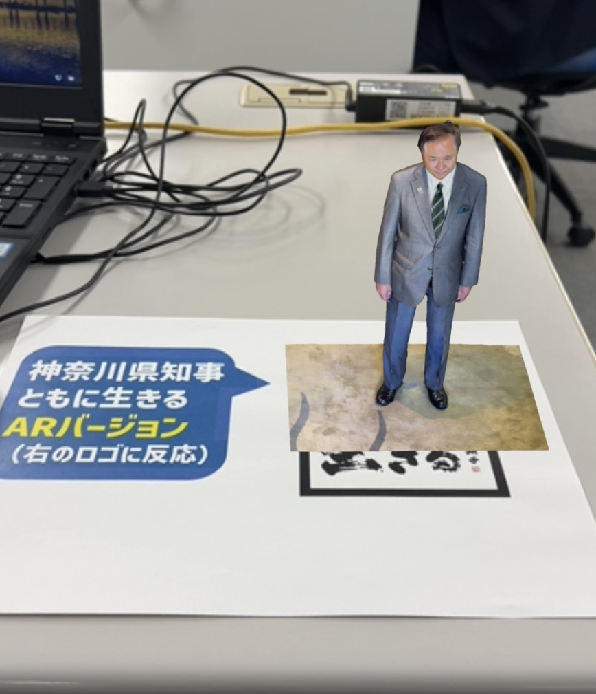
メタバース開発の副産物としてできる
３Dデータを使い、ARも開発指導できる
「ともに生きる」の
ロゴに反応するAR

Slide 16
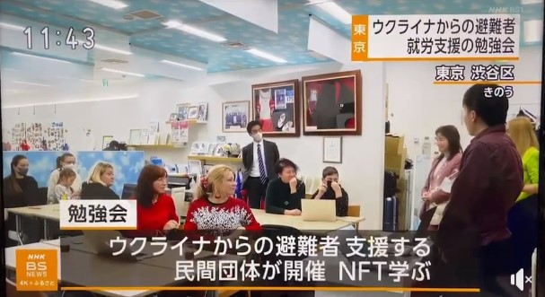
メタバース開発の副産物としてできる
３Dデータを使い、NFTも開発指導できる
全国心理業連合会と東武のITエンジニアで、
ウクライナ避難民にNFTの作成と販売方法を指導

Slide 17
会 社 紹 介

Slide 18
会社案内
経営理念
PHILOSOPHY “Warm Heart” ～ありがとうの連鎖を～
私たちは、「人」が主人公、財産であることを経営の根幹に据えます。仕事を通じてお客さま、お取引先、そして地域の人々と ともに明日（あした）へつなぐ「ありがとう」を共創し、安全・安心と最上のサービスにより期待を超える感動を創造します。
３つの「T」の組み合わせは、「ありがとう＝Thanks」 の「T」の連鎖と、「TOBU TOP TOURS」の「T」とを意味しています。 「人」が主人公、財産であることを経営の根幹に捉え、３つの「T」が連鎖している中心には「人」の文字をかたどっています。
商号 | 東武トップツアーズ株式会社（TOBU TOP TOURS CO.,LTD.）
登録番号 | 観光庁長官登録旅行業第38号
本社 | 東京都墨田区押上一丁目1番2号 東京スカイツリーイーストタワー
設立 | 平成27年4月1日
創業 | 昭和31年1月31日
代表者 | 代表取締役社長 百木田 康二
従業員 | 2,698名（2022年4月1日現在）
加盟団体 | （一般社団法人）日本旅行業協会正会員 （一般社団法人）日本旅行業協会ボンド保証会員 旅行業公正取引協議会会員 IATA（国際航空運送協会） PATA、ASTA、UFTAA
各事業部署のご案内（法人のお客さま）
法人事業
教育旅行事業
法人のお客様の課題解決のための様々なソリューションの提供を行っております。あらゆるニーズをワンストップサービスでより高い効果を生み出します。
修学旅行だけに限らず、たくましく生きる力を育成し、新しい時代に活躍する「人づくり」を目指します。探究学習プログラムやSDG’s・修学旅行・遠足・移動教室・林間学校・語学研修・ホームステイなどの提供により、社会と子どもたちの繋がりを強め、心と体の調和のとれた人間育成に貢献します。
MCC（メディカル カンファレンスセンター）
ソーシャルイノベーション事業
MICE
会場のご提案から参加登録システム、Web配信、実施運営、精算まで、医療・製薬業界の内情に精通した専門チームが対応致します。
全都道府県に事業所を展開する強みを最大限に生かし、情報と知識を共有し、連携を図りながら、社会課題の解決に向けた最良の提案を行っています。
社内会議から報奨、表彰、学術会議、展示会をはじめ、省庁、自治体主導の各種イベント、オンラインによるMICE開催にいたるまで、最適なご提案を致します。
グローバル事業
スポーツ事業
世界の方々を日本にお招きするインバウンド事業を展開しています。クルーズの寄港に伴う日本の各地域での観光旅行も手掛けています。
スポーツツーリズムの推進と、スポーツ競技団体の運営支援を事業の柱として、国内外の競技大会に挑む選手や競技関係者の移動交通・宿泊等の手配を行うと共に、世界規模の国際大会の誘致から運営まで幅広くスポーツの発展、普及等をサポートしています。
〇個人のお客様
カウンター事業
メディア事業
東武旅倶楽部
クレジットカード
商品券等のご利用
BTM(ビジネストラベルマネジメント)事業
宗教・文化関連旅行
企業の出張における、手配から精算、経費や旅費規程、購買プロセス等を管理し、出張関連経費の削減や可視化、コンプライアンスの徹底、業務効率化等のトータルソリューションを提供しております。
旅行業のノウハウと宗教行事を数多く取り扱ってきた経年を 生かして、心に残る行事となるようお手伝いをさせていただきます。

Slide 19
事業所ネットワーク（国内）
東武トップツアーズは、分社化していない全社一系のネットワークが強みです。
緊急時には、全国の法人営業店舗、カウンター店舗、本社が 連携しお客さまの安全確保等の対応を行います。
※2023年01月現在
カウンター店舗（個人のお客さま）
埼玉県
春日部支店
新越谷駅支店
ふじみ野駅支店
志木駅支店
千葉県
柏駅支店
東京都
北千住駅支店
浅草駅トラベルサロン
押上支店
池袋駅支店
北海道
9拠点
旭川支店
釧路支店
帯広支店
札幌支店
札幌教育旅行支店
函館支店
法人営業店舗（団体・グループのお客さま）
甲信越
99拠点
新潟支店
長野支店
松本支店
伊那支店
飯田支店
甲府支店
近畿
東北
滋賀支店
京都支店
京都教育旅行支店
福知山支店
奈良支店
大阪教育旅行支店
大阪法人事業部 第1・2営業部
MCC大阪事業部
堺支店
神戸支店
神戸教育旅行支店
姫路支店
和歌山支店
紀伊田辺支店
北陸
青森支店
八戸支店
盛岡支店
岩手中央支店
一関支店
石巻支店
仙台支店
秋田支店
山形支店
福島支店
郡山支店
会津若松支店
七尾支店
金沢支店
福井支店
富山支店
北関東
水戸支店
茨城南支店
宇都宮支店
栃木支店
高崎支店
館林駅支店
山陰/山陽
鳥取支店
松江支店
岡山支店
広島支店
福山支店
山口支店
下関営業所
首都圏
さいたま支店
埼玉教育旅行支店
東上支店
埼玉西教育旅行支店
千葉支店
千葉教育旅行支店
京葉支店
千葉西教育旅行支店
東京教育旅行支店
東京法人東事業部 第1～3営業部
MCC東京事業部
東京BTM事業部
東京スポーツ事業部
東京法人西事業部 第1～3営業部
日産労連リックトラベル サービス分室
東京法人中央事業部
東京法人中央事業部
第1～2営業部
官公庁事業部
官公庁事業部
第1～4営業部
大会・MICE営業部
グローバル事業部
押上支店
立川支店
横浜支店
神奈川教育旅行支店
九州
四国
東海
関門支店
福岡支店
福岡教育旅行支店
佐賀支店
長崎支店
熊本支店
大分支店
宮崎支店
鹿児島支店
徳島支店
高松支店
新居浜支店
松山支店
高知支店
熱海支店
静岡支店
浜松支店
三重支店
岐阜支店
豊橋支店
名古屋支店
名古屋教育旅行支店
メディア店舗・その他
メディア東京支店
メディア大阪支店
エンパイヤ旅行センター
沖縄
3拠点
沖縄支店

Slide 20
事業所ネットワーク（海外）
東武トップツアーズの海外拠点は、全世界15カ所のネットワークです。
※2023年01月現在
アメリカ
ティーティーエー，INC.
イギリス
ロサンゼルス支店 アウトバウンド事業部
トップツアー ヨーロッパ LTD.
ロサンゼルス支店 インバウンド事業部
ニューヨーク支店
フランス
パリ駐在員事務所
中国
サンフランシスコ支店
北京駐在員事務所
ハワイ支店
上海駐在員事務所
香港駐在員事務所
オーストラリア
ケアンズ駐在員事務所
ゴールドコースト駐在員事務所
シドニー駐在員事務所
シンガポール
シンガポール駐在員事務所

Slide 21
個人情報の取り扱いについて
東武トップツアーズは、 2006年3月に「プライバシーマーク」を取得いたしました。
プライバシーマークとは
個人情報を保護する企業を示す信頼のマークです。
個人情報の取扱いに関して適切に保護措置を講じていることを認められた企業だけがこのマークの使用を認められています。
弊社の個人情報の取り扱いについて
1
2
3
事業所毎に顧客個人情報取扱管理者を任命。 適切な管理を行うために、個人情報取扱 ガイドラインを策し、諸法令、社会規範等を遵守しております。
お客さまにお伺いする情報は、お名前、 住所、電話番号、メールアドレスなど、 弊社のサービスをご提供する際に必要と なる個人情報が主となります。
ご提供するサービスにより、お客さまの 個人情報を第三者に通知する場合がある事を予めご了解下さい。
例えば、運送機関・宿泊施設等にお客さまのお名前等を知らせる場合がこれにあたります。
お客さまがご自身の個人情報の照会・修正等を希望される場合には、ご本人であることを確認した上で合理的な範囲で対応させていただきます。 なお、弊社はお客さまの個人情報に関し適用される法令、規範を遵守するとともに、上記の取り組みを適宜見直し、改善していきます。 また、事故等の発生に関連し、警察および観光庁・外務省その他官公署からの要請により、お客さまの個人情報を提供する場合があります。

